Slide 1


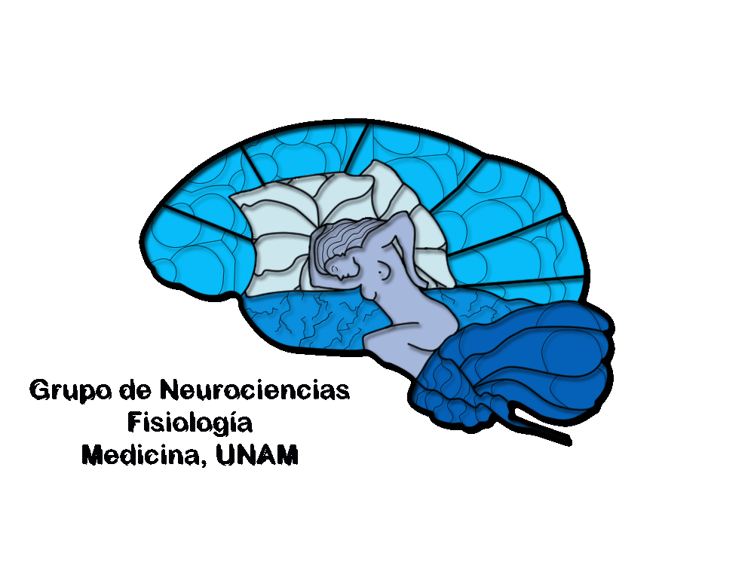
EFECTOS DE LA MARIHUANA SOBRE EL CEREBRO
Dr. Oscar Prospéro García
Laboratorio de Canabinoides. Grupo de Neurociencias, Departamento de Fisiología
Facultad de Medicina, UNAM

Slide 2


Laboratorio de Cannabinoides
UNIVERSIDAD NACIONAL
AUTÓNOMADE MÉXICO

Slide 3
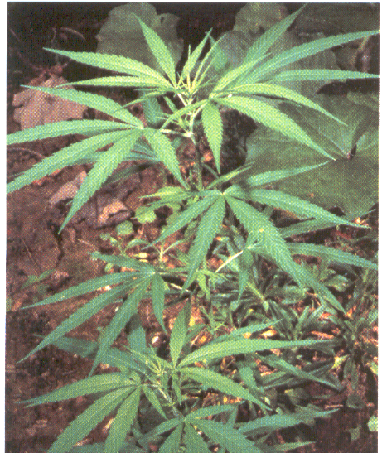
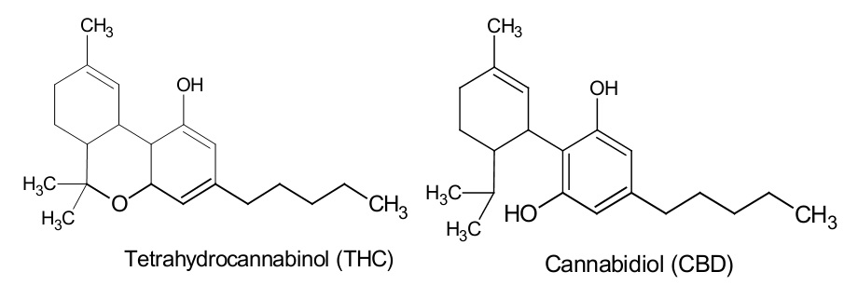
Cannabis sativa
Fabrica más de 400 compuestos
La mayoría no estudiados.
2 compuestos son los más estudiados:
El Delta-9.tetrahidrocannabinol (THC)
CB1
CB2

Slide 4
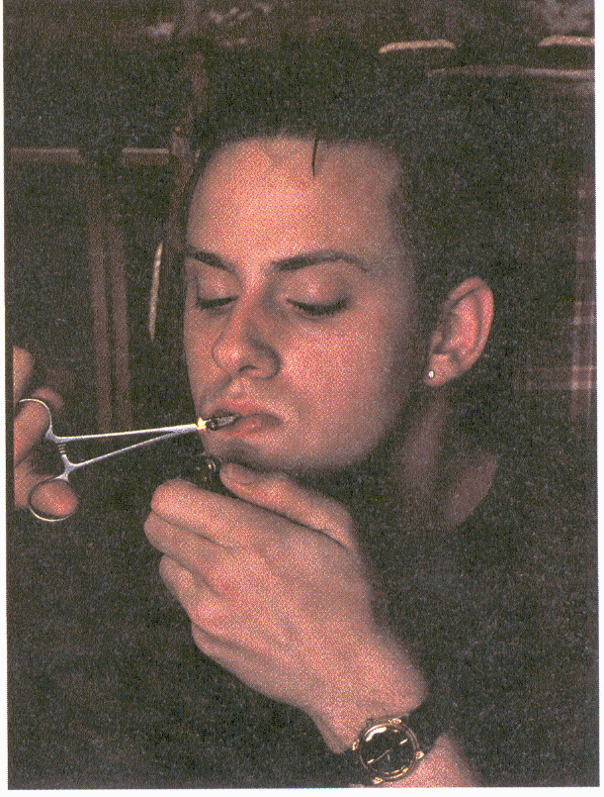


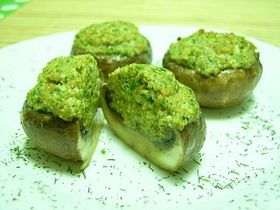
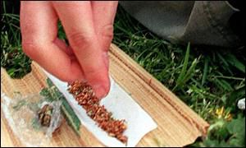

Slide 5
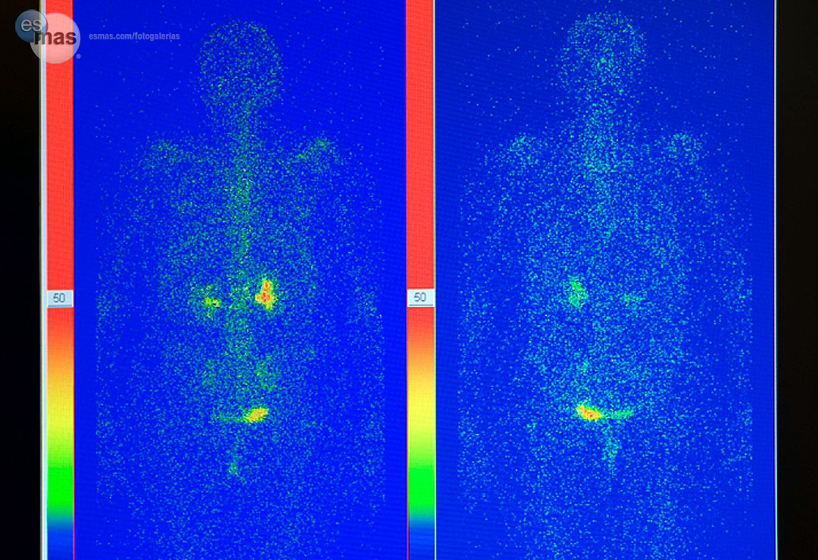

Slide 6
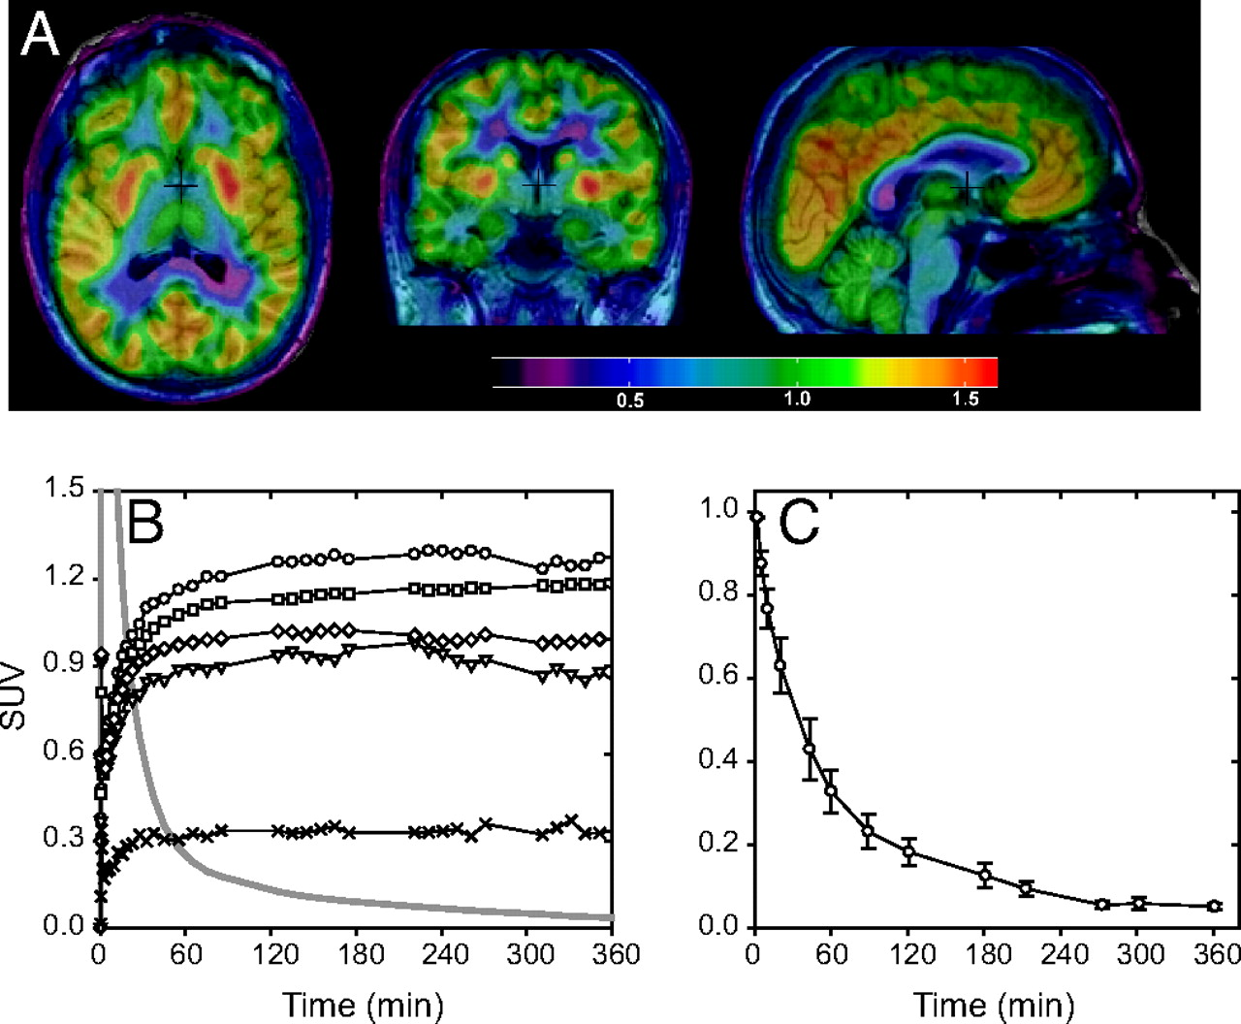
PET [18F]MK-9470

Slide 7
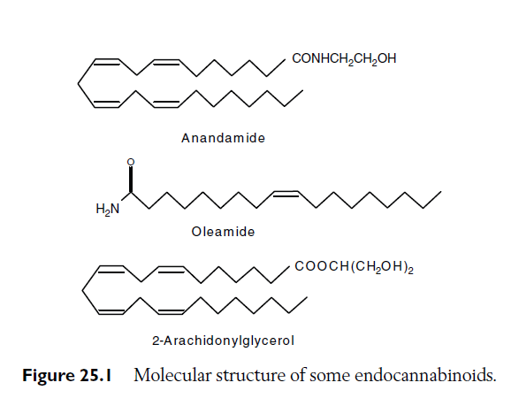
ENDOCANNABINOIDES

Slide 8
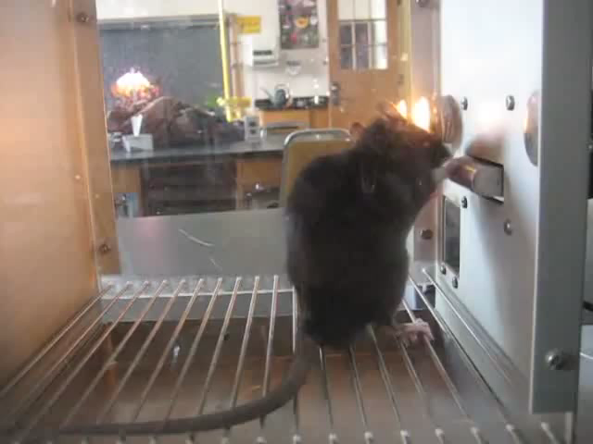

Slide 9
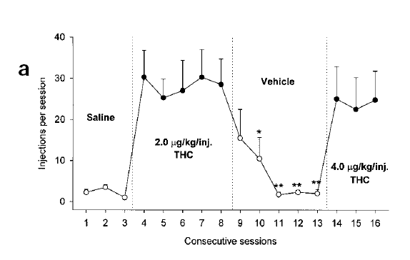
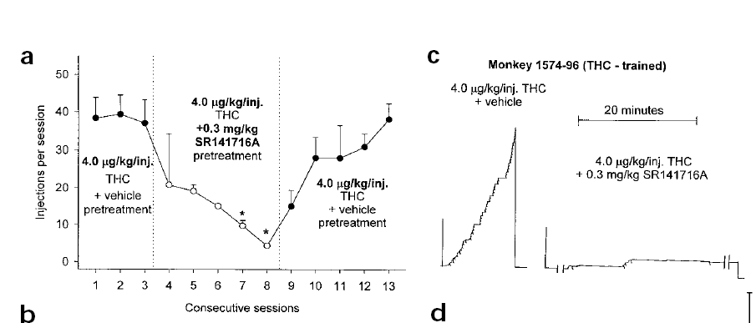

Slide 10
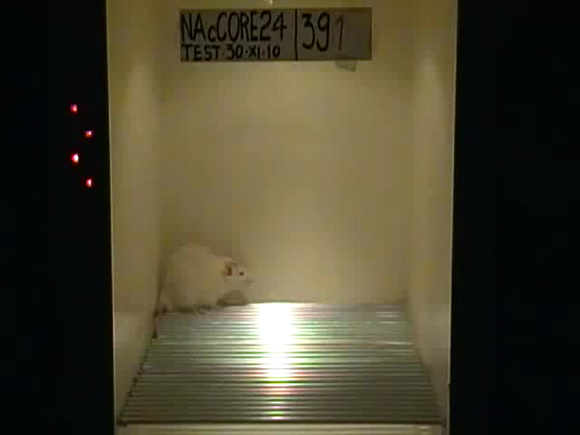
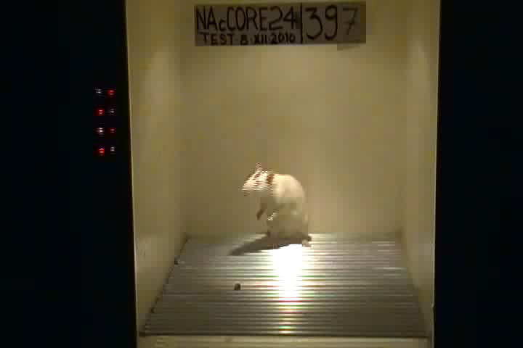

Slide 11
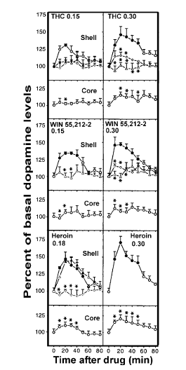
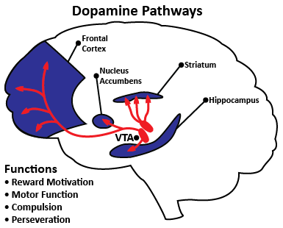
MARIHUANA Y DOPAMINA

Slide 12
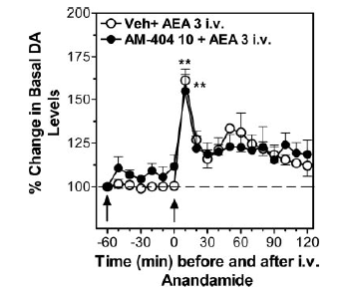
ANANDAMIDA LIBERA DOPAMINA EN EL NÚCLEO ACCUMBENS

Slide 13
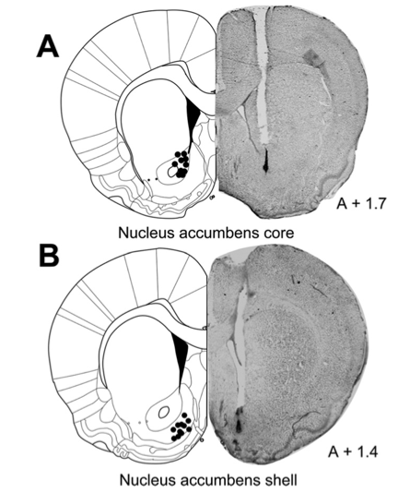
100
*
90
entrenamiento
24 hrs
prueba
80
*
t
70
(9)
60
(18)
&
&
% de conducta de congelamiento
con respecto al total de la prueba
50
(9)
(9)
40
30
20
(10)
10
0
Intactas
DMSO 10%
ANA
10 ng
AM
0.8 µg
ANA + AM

Slide 14
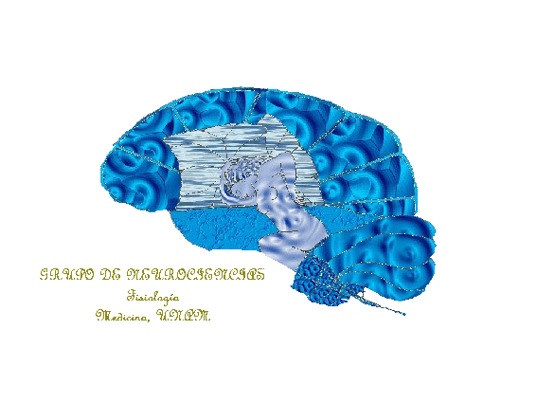

Slide 15

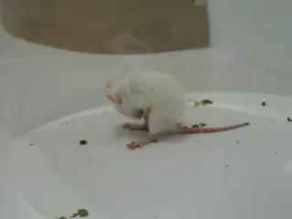
25-30 min POST AM251 (5mg/kg ip)
S DMSO
S ACEA

Slide 16

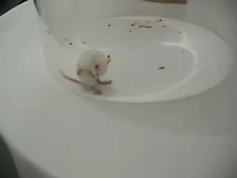
AM251 (5mg/kg ip)
S ACEA min 37
S ACEA min 51

Slide 17
La marihuana (THC) estimula el receptor CB1
Que se expresa en prácticamente todo el cerebro
Naturalmente el el CB1 es estimulado por los endocannabinoides
Los endocannabinoides son Lípidos con acción semejante a la marihuana
La marihuana y los endocannabinoides
Induce efectos ansiolíticos e inductores de sueño
Pero la estimulación repetida del CB1 induce tolerancia y abstinencia

